Slide 1

Отделение среднего профессионального образования
Направление
Прикладная информатика
Профили:
«Государственное и муниципальное управление»,
«Экономика»,
«Менеджмент»

Slide 2

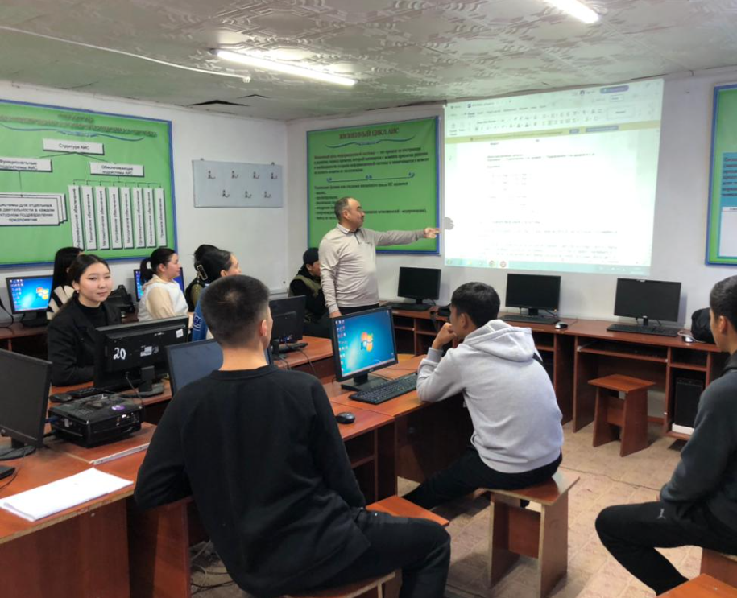
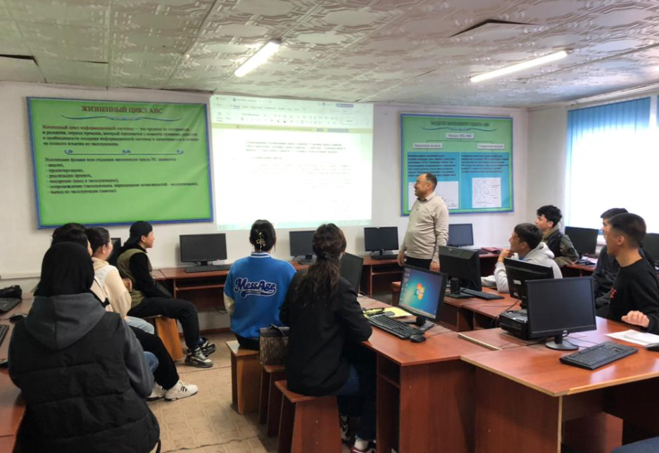
Направление «Прикладная информатика»
Направление
«Прикладная информатика» – одно из самых востребованных на современном рынке труда и в перспективе.
Наши выпускники работают системными администраторами, экономистами, разработчиками информационных систем, системными аналитиками в крупных финансовых структурах, банках, таможенных и других государственных службах, в коммерческих и научных организациях.

Slide 3


Направление «Прикладная информатика»
Мы живем
в век массовых коммуникаций, в преддверии информационного общества.
Информация
становится стратегическим ресурсом государства.
Скорость и точность передачи информации, особенно деловой, коммерческой,
имеет решающее значение
для любого бизнеса и предприятия.

Slide 4


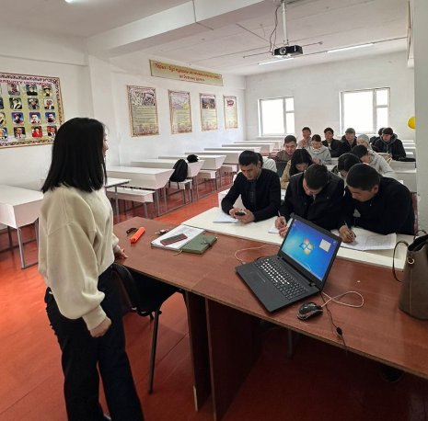
Направление «Прикладная информатика»
Есть только один выход –
владеть
современными информационными технологиями
ЛУЧШЕ
КОНКУРЕНТОВ

Slide 5
Направление «Прикладная информатика»
Современные информационные технологии обеспечивают экономисту:
планирование
учет и отчетность
статистику
связь
прогнозирование
профессиональную
культуру

Slide 6
Направление «Прикладная информатика»
Современные информационные технологии предоставляют возможность:
эффективной поддержки принятия решений;
оперативного
обмена информацией;
автоматизации
контроля исполнения;
диалога с партнерами
без перемещения
в пространстве.

Slide 7
Направление «Прикладная информатика»
Современные информационные технологии
помогают:
изучать рынок;
мгновенно рассылать информацию
по сколь угодно
большому количеству адресов;
оперативно получать
данные о конкурентах и партнерах;
вести финансовую и иную коммерческую документацию.

Slide 8
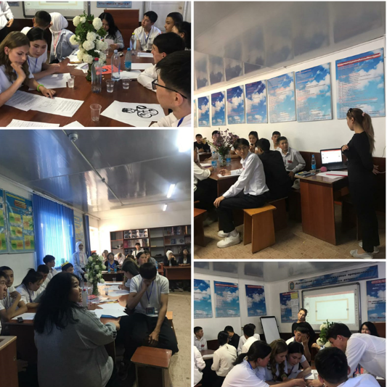
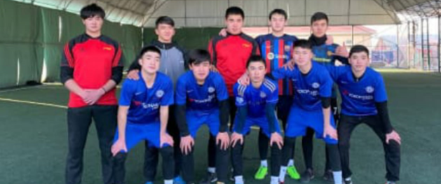
Направление «Прикладная информатика»
НАШИ СТУДЕНТЫ
изучают
системные вопросы и модели экономики,
менеджмента и маркетинга
на базе современных информационных технологий
получают
теоретические знания
и практические навыки использования современной вычислительной техники
и ее программного
обеспечения

Slide 9
Направление «Прикладная информатика»
В числе изучаемых дисциплин:
Проектирование информационных систем
Интеллектуальные информационные системы
Мировые информационные ресурсы
Информационная безопасность
Сетевая экономика
Менеджмент
Маркетинг
Основы бизнеса
Налогообложение
Предметно-ориентированные экономические информационные системы
Основы организации производства на промышленном предприятии и другие

Slide 10


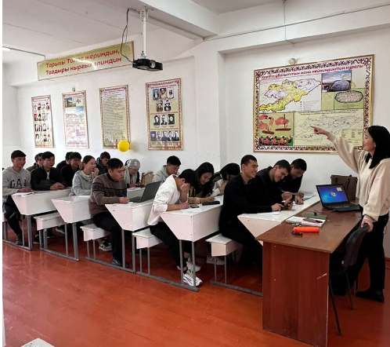

Направление «Прикладная информатика»
Профессиональные перспективы наших выпускников – работа с современными информационными системами
в административном управлении,
в банковском, страховом и таможенном деле,
в налогообложении,
в бухгалтерском учете
и аудите,
в антикризисном
управлении,
в оценочной
деятельности,
в маркетинге
и рекламе.

Slide 11
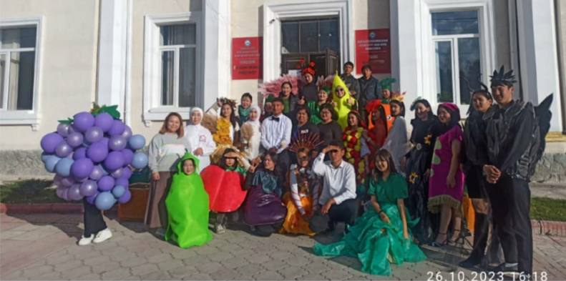
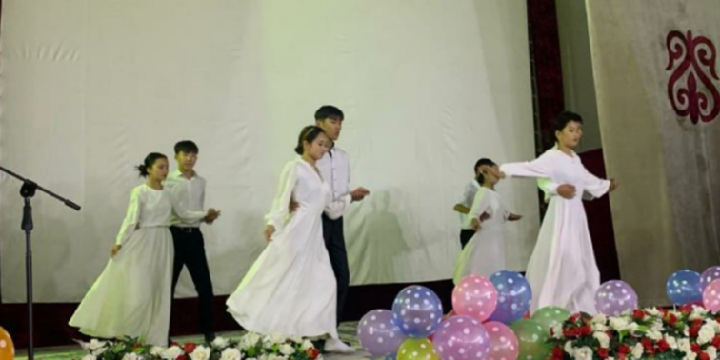
Специальность 080801 - Прикладная информатика в экономике
Направление «Прикладная информатика»
Мы будем рады видеть вас
и в числе своих первокурсников,
и среди
преуспевающих
выпускников ОСПО (колледж)
До встречи !

